Slide 1
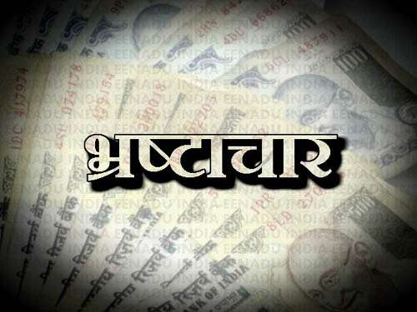
भ्रष्‍टाचार

Slide 2
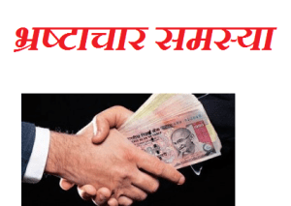
भ्रष्‍टाचार - अर्थ
इलियट व मेरिल यांच्यानुसार,
“ प्रत्यक्ष वा अप्रत्यक्ष फायदा मिळविण्याच्‍या दृष्टीने जाणीवपूर्वक निहीत कर्तव्याचे पालन न करणे म्हणजे भ्रष्टाचार होय.”

Slide 3
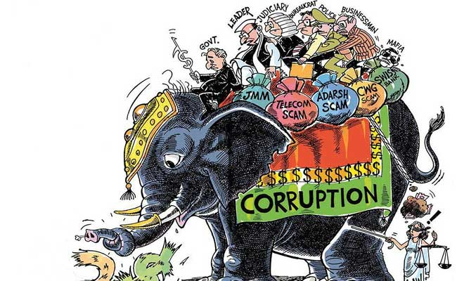
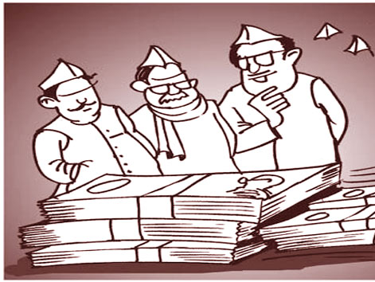
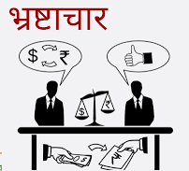
भ्रष्टाचाराचे वर्गीकरण किंवा प्रकार –
प्रशासन क्षेत्रातील भ्रष्टाचार
सरकारी कार्यालयीन भ्रष्टाचार
न्यायालयीन भ्रष्टाचार
पोलीस यंत्रणेतील भ्रष्टाचार
स्थानिक प्रशासनामधील भ्रष्टाचार
राजकीय क्षेत्रातील भ्रष्टाचार
शिक्षण क्षेत्रातील भ्रष्टाचार
धार्मिक क्षेत्रातील भ्रष्टाचार
वैद्यक क्षेत्रातील भ्रष्टाचार
सामाजिक क्षेत्रातील भ्रष्टाचार
वैयक्तिक भ्रष्टाचार

Slide 4
भ्रष्टाचाराचे कारक किंवा घटक –
उद्योजक व राजकीय नेत्यांची युती
लोकशाही शासन अंतर्गत पक्षीय लोकांना सार्वजनिक उच्च पद देणे
मूल्यात्‍मक बदल
राजकीय हस्तक्षेप
कायद्यामधील पळवाटा
भ्रष्टाचार निर्मूलनार्थ सक्षम विभागाचा अभाव
कायद्याच्या अंमलबजावणीमधील दिरंगाई

Slide 5
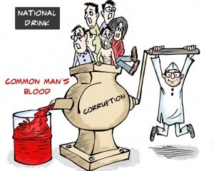
भ्रष्टाचाराचे दुष्परिणाम –
नैतिकेचे अधपतन
देशाच्या सर्वांगीण विकासावर परिणाम
कायदा सुव्यवस्थेवर वाईट परिणाम
आर्थिक विषमतेमध्ये वाढ
प्रशासनावरील अविश्वास वाढला
गुन्हेगारी वृत्तीस प्रेरणा
अकार्यक्षमतेला प्रोत्साहन
आरोग्यात्मक दुष्परिणाम
भांडवलाची कमतरता

Slide 6
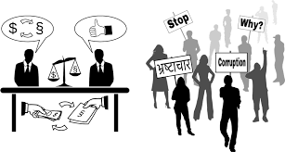
भ्रष्टाचार थांबविण्याचे उपाय –
लोकपाल व लोकायुक्‍त
राजकारणामधील नैतिकता उंचाविणे
शासनाच्या कृतीमध्ये सुधार
न्यायालयीन सुधार
पोलीस यंत्रणेमध्ये सुधार
भ्रष्टाचार विरोध संघटनांमधील समन्वय
उद्योग व्यापारासंबंधी कायद्याची कठोरता लागू करणे

Slide 7
धन्‍यवाद !

